Slide 1
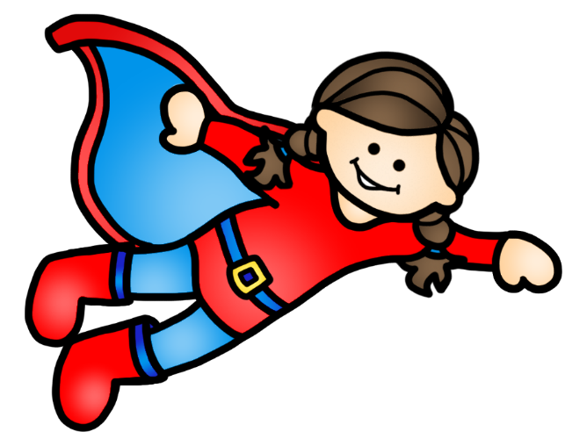
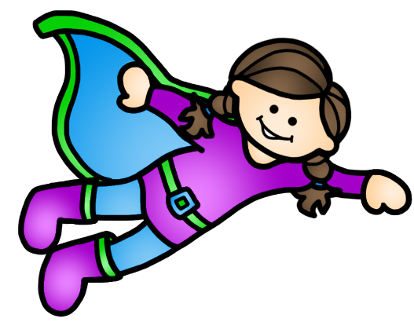
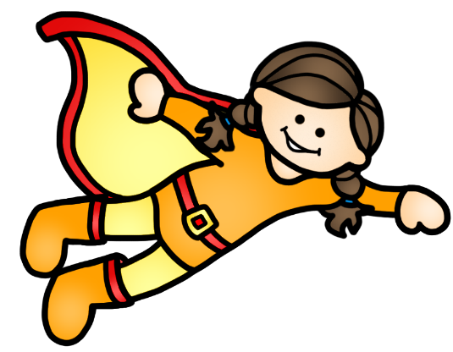
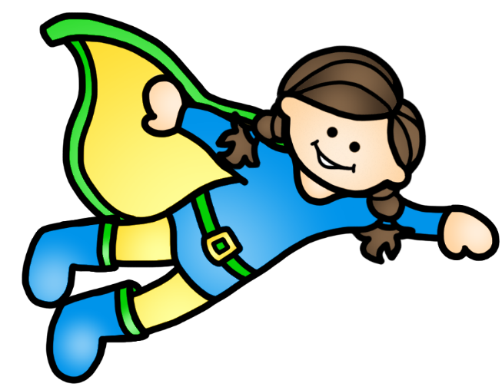
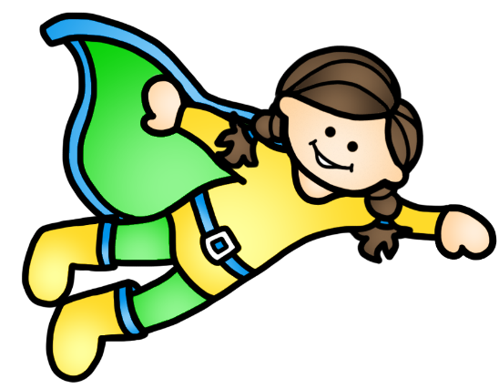
تحدي الأبطال
تنفيذ وتصميم: زينة المرزوقي

Slide 2
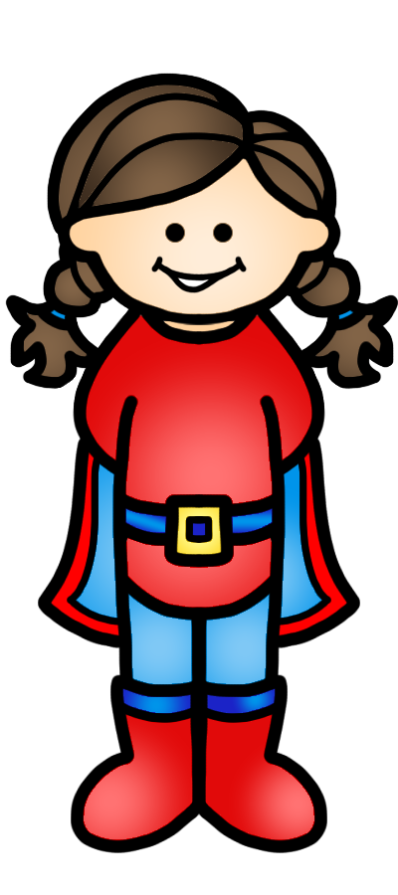
مسابقة بين 5 طلاب أو مجموعات
تقوم المعلمة بطرح السؤال وعند إجابة الطالب إجابة صحيحة تضغط على القناع ليرتفع البطل إلى الأعلى
على كل طالب أن يجيب على خمس أسئلة ومن يستطيع الوصول أولا يفوز

Slide 3
